Slide 1
Уроки – практикумы (лабораторные и исследовательские работы)
Виртуальные лаборатории;
Учебные фильмы.

Slide 2
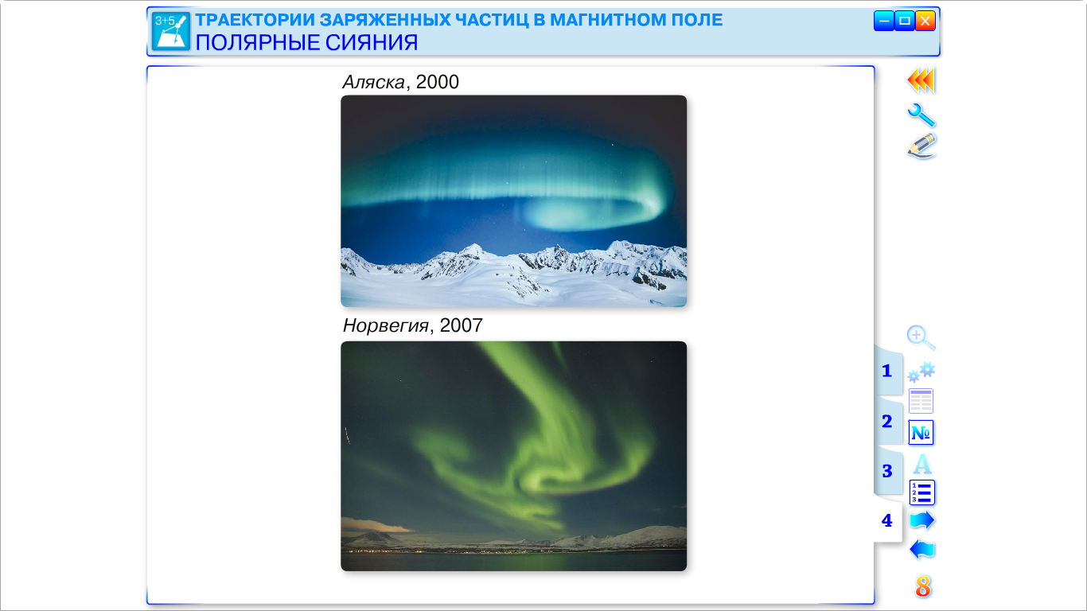
Постановка проблемы

Slide 3
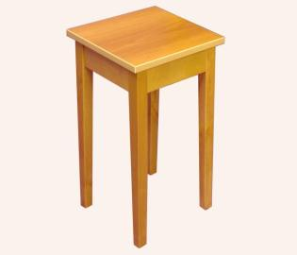
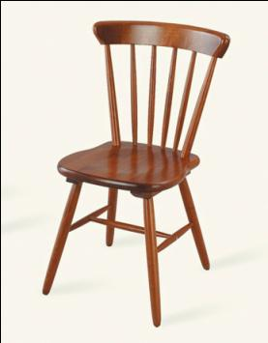
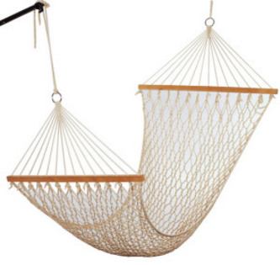
Почему на простом табурете сидеть жёстко, в то время как на стуле, тоже деревянном, нисколько не жёстко?
Почему мягко лежать в верёвочном гамаке, который сплетён из довольно твёрдых шнурков?

Slide 4
Почему чайник «поет», перед тем как закипеть, а также тогда, когда начинает остывать?
Почему чайник расплавляется, когда его начинают разогревать, забыв предварительно налить в него воды?
ответ

Slide 5
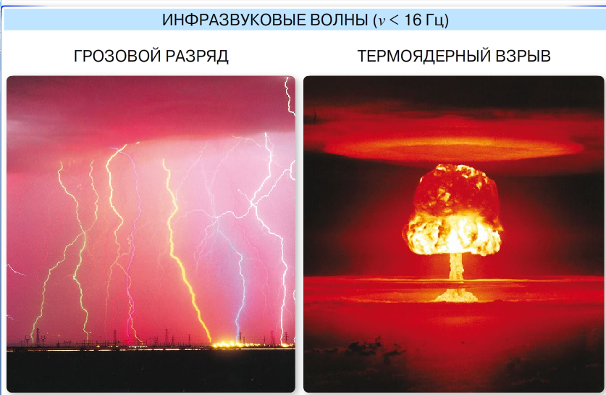
Формирование новых понятий

Slide 6
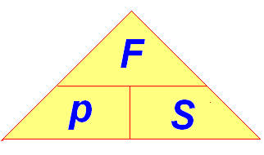

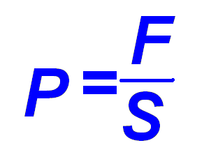
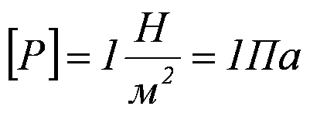
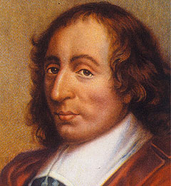
Действие силы на поверхность тела характеризуется давлением.
Давление - величина, равная отношению силы, действующей перпендикулярно поверхности, к площади этой поверхности.
За один паскаль принимается такое давление, которое производит сила в 1 Н, действующая на поверхность площадью 1 м² .

Slide 7
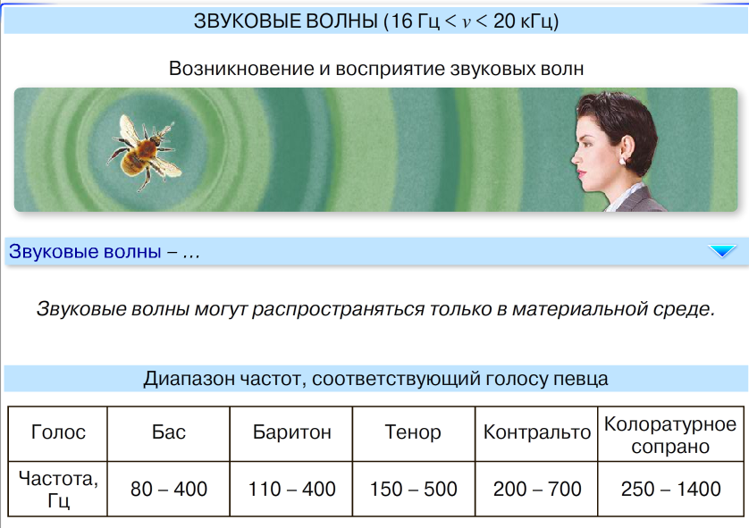
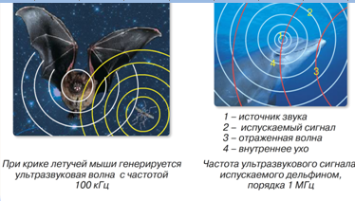

Slide 8
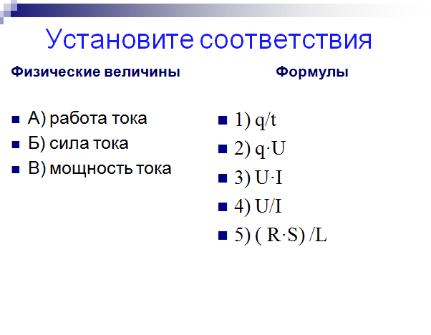
Применение знаний

Slide 9
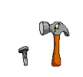
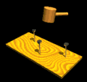
Экспресс-закрепление:
Сила увеличилась в 2 раза
Давление увеличилось в 2 раза
Площадь увеличилась в 4 раза
Давление уменьшилось в 4 раза
Давление увеличилось в 5 раз
Площадь уменьшилась в 5 раз
Давление уменьшилось в 2,7 раза
Сила уменьшилась в 2,7 раза

Slide 10
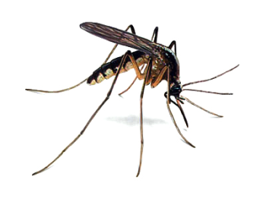
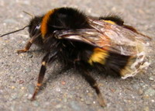
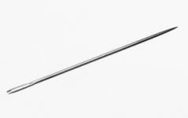
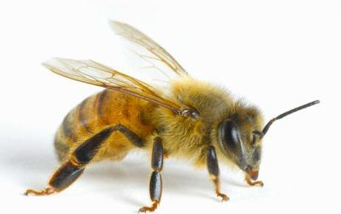
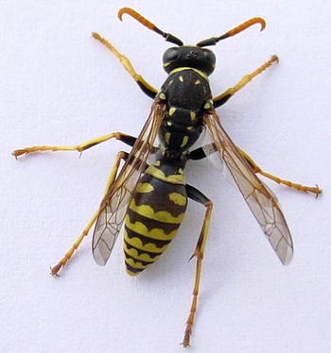
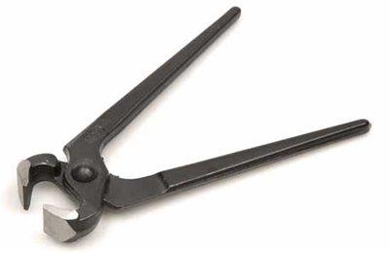
По какому признаку объединены эти объекты?

Slide 11
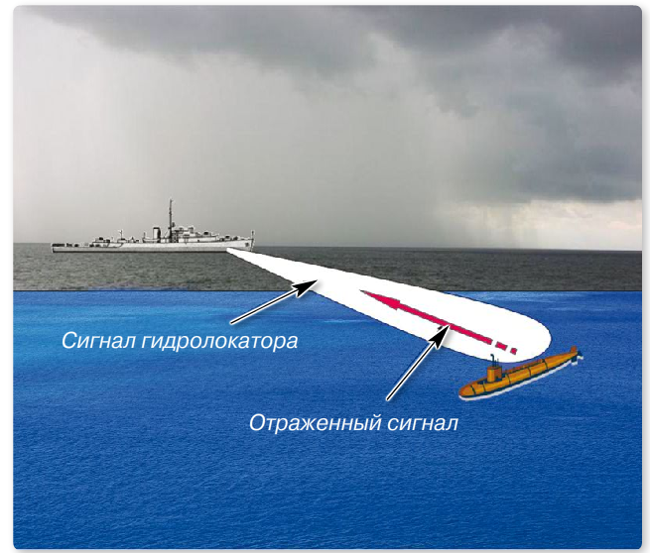

Slide 12
